Slide 1

Disusun oleh
MAKALAH PEMROGRAMAN AKUNTANSI II “ Project Penjualan Batik “
Huswatun Nisah 11180137
Leni Triwardani 11180134
Anik Wulandari 11180172
Andini Roeke 11180580
SISTEM INFORMASI AKUNTANSI
UNIVERSITAS BINA SARANA INFORMATIKA
Jakarta , 07 Juli 2020 .

Slide 2
KATA PENGANTAR
Segala puji bagi Allah SWT yang telah memberikan kami kemudahan sehingga dapat menyelesaikan Project Pemrograman Akutansi II yang berjudul “Aplikasi Penjualan Batik ” ini dengan baik. Tak lupa pula shalawat dan salam kami haturkan kepada nabi besar Muhammad SAW, terimakasih juga kepada Bapak “ Deni Gunawan, M.Kom” selaku dosen yang telah membimbing kami.
Kami sadar bahwa dalam pembuatan project ini masih jauh dari kata sempurna, untuk itu, kritik dan saran yang membangun dari pembaca sangat kami perlukan demi penyempurnaan project yang berikutnya.

Slide 3
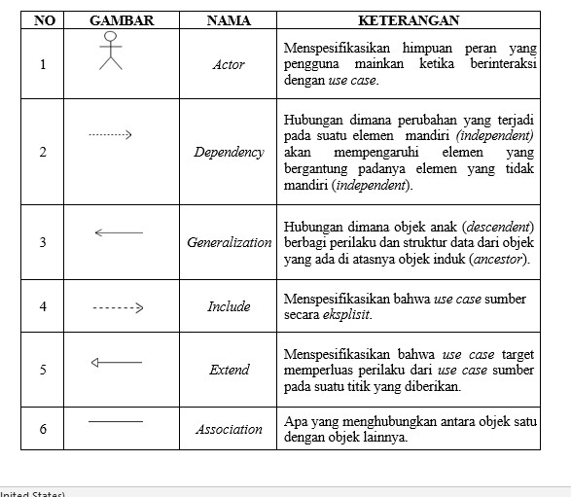
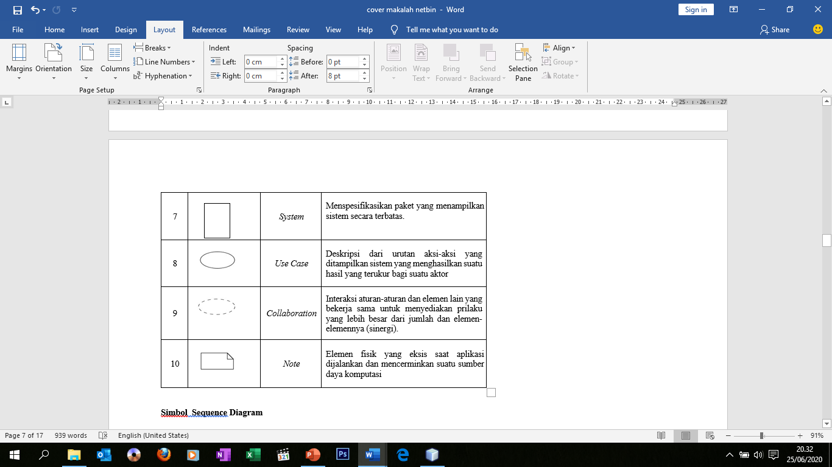
Simbol Use Case Diagram

Slide 4
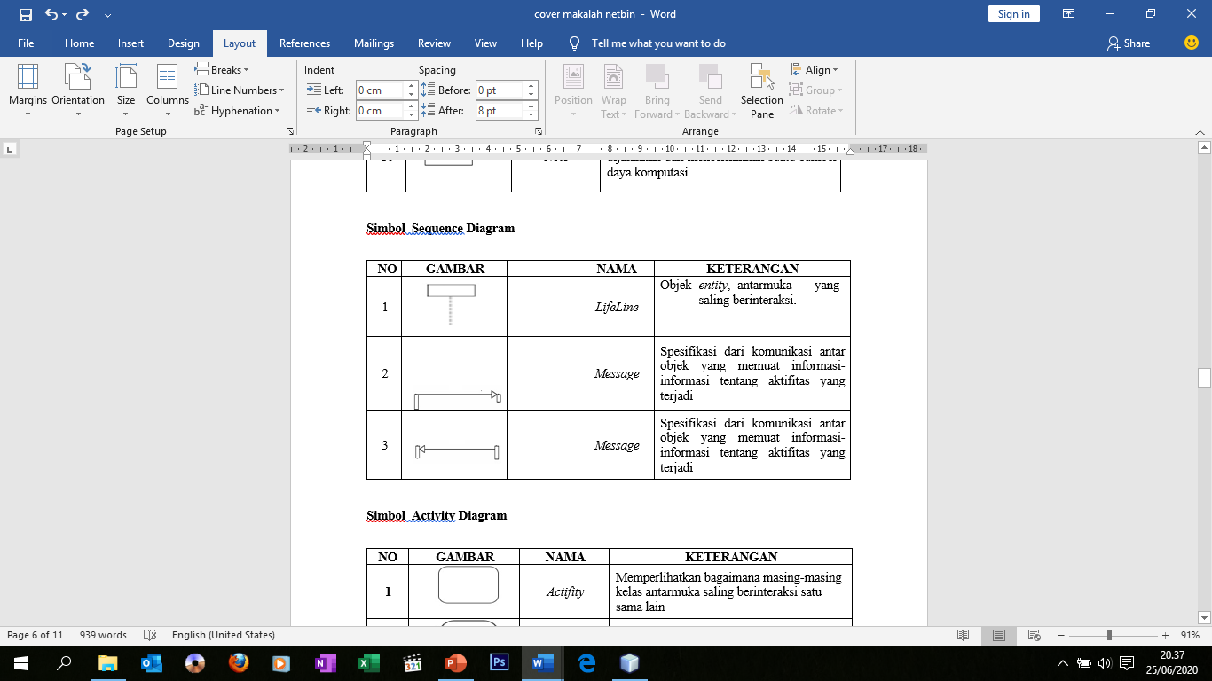
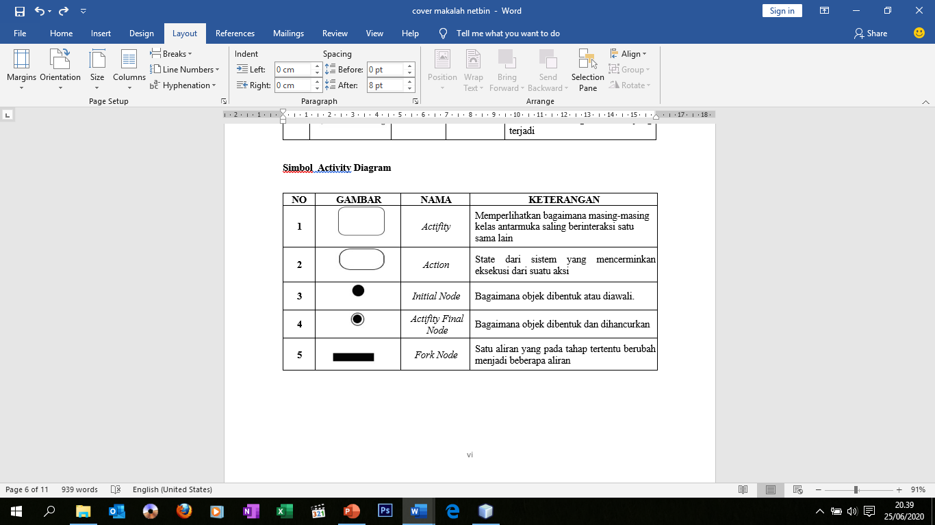
Simbol Sequence Diagram
Simbol Aktivity Diagram

Slide 5
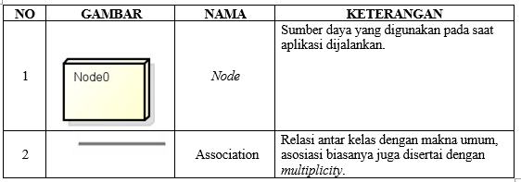
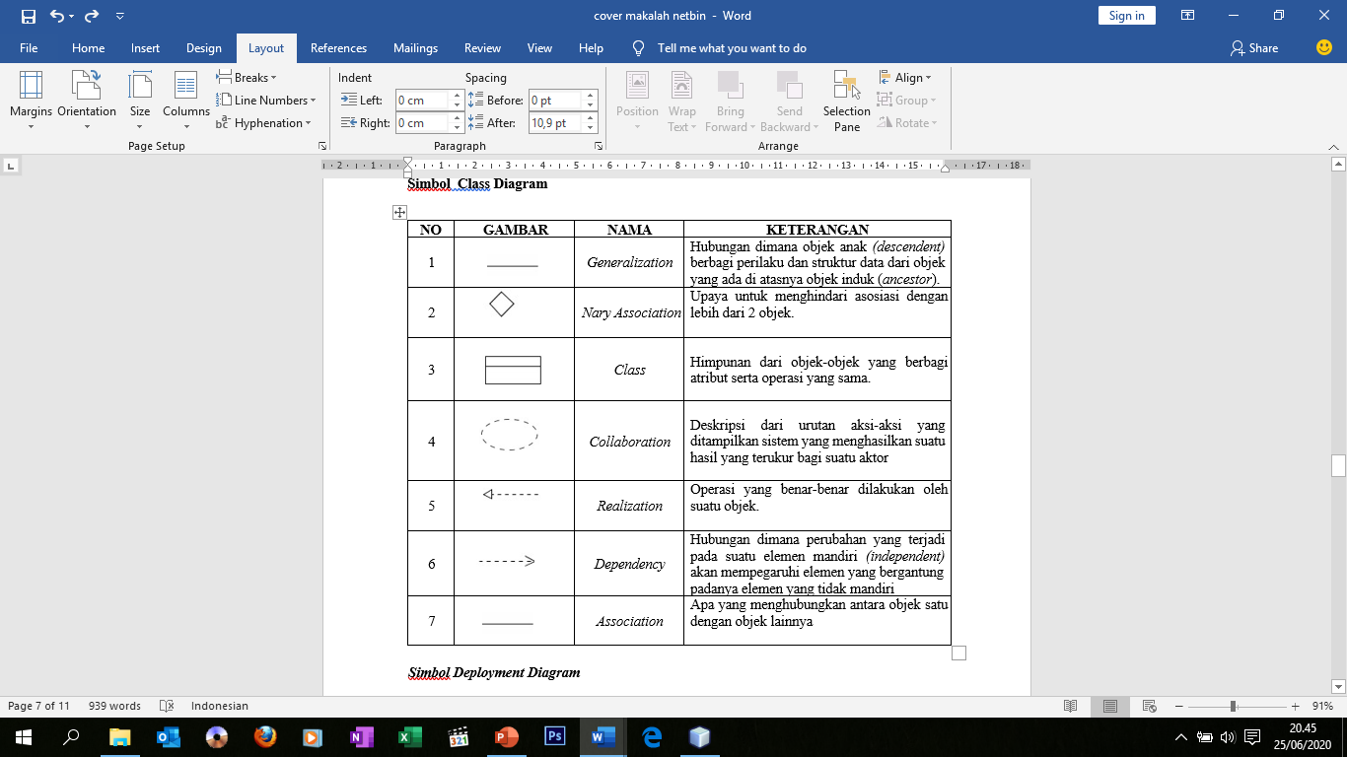
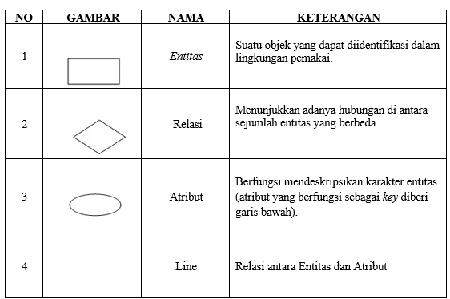
Simbol Class Diagram
Simbol Deployment Diagram
Simbol “ERD”

Slide 6
LATAR BELAKANG MASALAH
CV. Kiya Batik bergerak dalam bidang penjualan batik secara tunai. Didalam CV. Kiya Batik tersebut masih terdapat pengolahan data yang belum terkomputerisasi, hal ini sering menimbulkan berbagai permasalahan yang muncul, misalnya untuk mendapatkan informasi tentang data stok barang yang tersedia dan proses perhitungan dalam penjualan batik secara tunai masih terjadi kesalahan karena masih ditulis dalam faktur manual .
Selain itu proses pembuatan laporan juga masih mengumpulkan arsip penjualan batik berdasarkan faktur yang ada. Sehingga sering terjadi keterlambatan dalam penyampaian informasi yang dirasakan kurang efektif dan efisien.

Slide 7
Merancang sistem penjualan yang terkomputerisasi pada CV. Kiya Batik .
Maksud & Tujuan pembuatan tugas Project
Maksud
Tujuan
sebagai salah satu syarat nilai UAS pada Matakuliah Pemrograman Akutansi II.
Memberikan solusi terhadap kelemahan yang ada pada pengolahan data penjualan CV. Kiya Batik sehingga dapat menghasilkan laporan yang cepat, tepat dan akurat.

Slide 8
Ruang Lingkup
Di dalam pembuatan Tugas UAS ini, penulis membahas tentang Perancangan Sistem Penjualan Batik pada CV.Kiya Batik. Mengingat pembahasan didalam penjualan barang cukup luas dan agar pembuatan Tugas UAS ini mencapai sasaran maka ruang lingkup pembahasan meliputi proses ;
input data pelanggan
Input data user
Input data barang
Input data pelanggan
input data pesanan pembelian barang
Input data pesanan penjualan barang
input data penjualan
Input data pembelian
jurnal penjualan
Dari proses transaksi sampai pembuatan laporan penjualan.

Slide 9
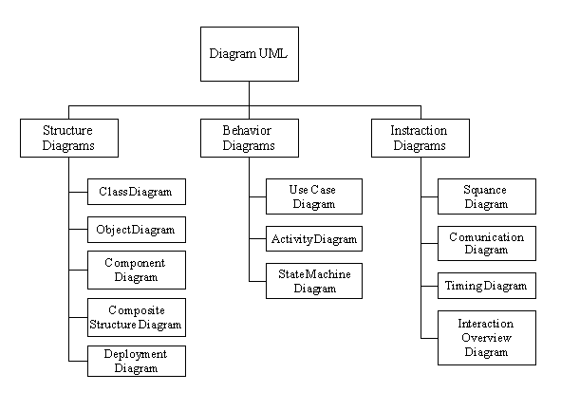

Slide 10
Adapun diagram UML untuk penulisan Tugas Akhir ini adalah:
Use Case Diagram
Use Case merupakan permodelan untuk kelakukan (behavior) sistem informasi yang akan dibuat. Use Case mendeskripsikan sebuah interaksi antara satu atau lebih actor dengan sistem informasi yang akan dibuat. Secara kasar, Use Case digunakan untuk mengetahui fungsi apa saja yang ada didalam sebuah sistem informasi dan siapa saja yang berhak menggunakan fungsi-fungsi itu.
Activity Diagram
Activity Diagram menggambarkan workflow (aliran kerja) atau aktivitas dari sebuah sistem atau proses bisnis atau menu yang ada pada perangkat lunak. Yang perlu diperhatikan disini adalah bahwa Activity Diagram menggambarkan aktivitas sistem bukan apa yng dilakukan actor, jadi aktivitas yang dapat di lakukan oleh sistem.
Diagram aktivitas juga banyak digunakan untuk mendefinisikan hal-hal berikut :
Rancangan proses bisnis dimana setiap urutan aktivitas yang digambarkan merupakan proses bisnis sistem yang didefinisikan
Urutan atau pengelompokan tampilan dari sistem / user interface dimana setiap aktivitas dianggap memiliki sebuah rancangan antar muka tampilan.
Rancangan pengujian dimana setiap aktivitas dianggap memerlukan sebuah pengujian yang perlu didefenisikn kasus ujinya.
Rancangan menu yang di tampilkan pada perankat lunak.

Slide 11
3. Sequence Diagram
Diagram sekuen menggambarkan kelakuan objek pada use case dengan mendeskripsikan waktu hidup objek dan message yang dikirimkan dan diterima antar objek. Banyaknya sequence diagram yang harus digambar adalah minimal sebanyak pendefinisian use case yang memiliki proses sendiri atau yang penting semua use case yang telah didefenisian interaksi jalannya pesan sudah dicakup pada diagram sequence sehingga semakin banyak use case yang didefinisikan maka diagram sequence yang harus dibuat juga semakin banyak.
4. Deployment Diagram
Deployment diagram atau deploymen diagram menunjukkan konfigurasi komponen dalam proses eksekusi aplikasi. Deployment diagram menunjukan konfigurasi komponen dalam proses eksekusi aplikasi. Diagram deployment juga dapat digunakan untuk memodelkan hal-hal berikut :
Sistem tambahan (embedded system) yang menggambarkan ancangan device, note, dan hardware.
Sistem client/server

Slide 12
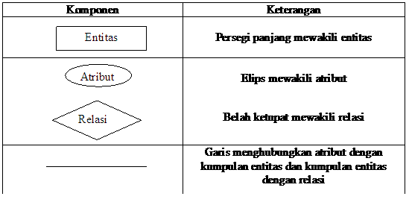
5. Entity Relationship Diagram (ERD)
ERD merupakan suatu model untuk menjelaskan hubungan antar data dalam basis data berdasarkan objek-objek dasar data yang mempunyai hubungan antar relasi. ERD untuk memodelkan struktur data dan hubungan antar data, untuk menggambarkannya digunakan beberapa notasi dan simbol.
Menurut salah satu para ahli, Brady dan Loonam (2010), Entity Relationship diagram (ERD) merupakan teknik yang digunakan untuk memodelkan kebutuhan data dari suatu organisasi, biasanya oleh System Analys dalam tahap analisis persyaratan proyek pengembangan system. Sementara seolah-olah teknik diagram atau alat peraga memberikan dasar untuk desain database relasional yang mendasari sistem informasi yang dikembangkan. ERD bersama-sama dengan detail pendukung merupakan model data yang pada gilirannya digunakan sebagai spesifikasi untuk database.
Komponen penyusun ERD adalah sebagai berikut :

Slide 13
Entitas adalah objek dalam dunia nyata yang dapat dibedakan dengan objek lain, sebagai contoh mahasiswa,dosen,departemen. Entitias terdiri atas beberapa atribut sebagai contoh atribut dari entitas mahasiswa adalah nim,nama,alamat,email, dll. Atribut nim merupakan unik untuk
mengidentifikasikan / membedakan mahasiswa yg satu dengan yg lainnya. Pada setiap entitas harus memiliki 1 atribut unik atau yang disebut dengan primary key.
Atribut adalah Setiap entitas pasti mempunyai elemen yang disebut atribut yang berfungsi untuk mendeskripsikan karakteristik dari entitas tersebut. Isi dari atribut mempunyai sesuatu yang dapat mengidentifikasikan isi elemen satu dengan yang lain. Gambar atribut diwakili oleh simbol elips
Ada dua jenis Atribut :
1. Identifier (key) digunakan untuk menentukan suatuentity secara
unik (primary key).
2. Descriptor (nonkey attribute) digunakan untuk menspesifikasikan
karakteristik dari suatu entity yang tidak unik.
Relasi adalah hubungan antara beberapa entitas. sebagai contoh relasi antar mahaiswa dengan mata kuliah dimana setiap mahasiswa bisa mengambil beberapa mata kuliah dan setiap mata kuliah bisa diambil oleh lebih dari 1 mahasiswa. relasi tersebut memiliki hubungan banyak ke banyak. Berikut adalah contoh ERD.

Slide 14
Kardinalitas menyatakan jumlah himpunan relasi antar entitias. pemetaan kardiniliat terdiri dari:
one-to-one : sebuah entitas pada A berhubungan dengan entitas B paling banyak 1contoh diatas relasi pegawai dan departemen dimana setiap pegawai hanya bekerja pada 1 departemen
one-to-many : sebuah entitas pada A berhubungan dengan entitas B lebih dari satu contoh diatas adalah 1 depertemen memiliki banyak pegawai
many-to-many : sebuah entitas pada A berhubungan dengan entitas B lebih dari satu dan B berhubungan dengan A lebih dari satu jugan contoh diatas adalah relasi mahasiswa dengan mata kuliah.
Berikut adalah metode/tahap untuk membuat ERD :
Menentukan Entitas
Menentukan Relasi
Menggambar ERD sementara
Mengisi Kardinalitas
Menentukan Kunci Utama
Menggambar ERD berdasar Key
Menentukan Atribut
Memetakan Atribut
Menggambar ERD dengan Atribut

Slide 15
6. Logical Relation Structure (LRS)
Menurut Hasugian dan Shidiq (2012:608) “Logical relation structure (LRS) adalah sebuah model sistem yang digambarkan dengan sebuah diagam-ER akan LRS”. Dua metode yang dapat digunakan, dimulai dengan hubungan kedua model yang dapat dikonversikan ke LRS. Metode yang lain dimulai dengan Entity Relationship diagram dan langsung dikonversikan ke LRS.
1. Konversi ERD ke LRS Diagram entity relationship diagram harus diubah ke bentuk LRS (struktur record secara logik). Dari bentuk LRS inilah yang nantinya dapat ditransformasikan ke bentuk relasi (tabel). Sebuah model sistem yang digambarkan dengan sebuah ERD akan mengikuti pola permodelan tertentu. Dalam kaitannya dengan konversi ke LRS, untuk perubahan yang terjadi adalah mengikuti aturan-aturan berikut:
Setiap entitas diubah kebentuk kotak dengan nama entitas, berada diluar kotak dan atribut berada didalam kotak.
Sebuah relationship kadang disatukan, dalam sebuah kotak bersama entitas, kadang sebuah kotak bersama-sama dengan entitas, kadang disatukan dalam sebuah kotak tersendiri.
2. Konversi LRS ke relasi (tabel) Relasi atau tabel adalah bentuk pernyataan data secara grafis 2 (dua) dimensi, yang terdiri dari kolom dan baris. Relasi adalah bentuk visual dari sebuah file, dan tiap tuple dalam sebuah field, atau yang dalam bentuk lingkaran Diagram entity relationship dikenal dengan sebutan atribut. Konversi dari logical record structure, dilakukan dengan cara :
Nama logical record structure menjadi nama relasi.
Tiap atribut menjadi sebuah kolom didalam relasi.

Slide 16
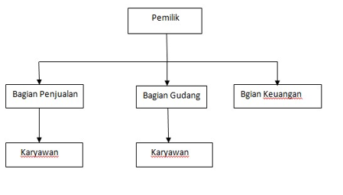
3.1 Analisi Kebutuhan Software
Analisa kebutuhan secara garis besar membahas tentang kebutuhan sistem aplikasi, pengguna yang akan memanfaatkan aplikasi ini dapat menggunakan aplikasi penjualan berbasis web. Yang perlu dilakukan dalam analisis kebutuhan adalah menentukan dan mengungkapkan kebutuhan sistem. Yang diperlukan untuk mencapai tujuan yang ingin dicapai dapat menggunakan kebutuhan sistem fungsional dan nonfungsional. Penulisan tugas UAS ini merupakan sebuah aplikasi penjualan berbasis web yang akan dibangun dengan menggunakan bahasa pemograman web seperti HTML, PHP, CSS, MySQL dan JavaScript sebagai media untuk tempat penyimpanan data.
3.1.1 Analisa Kebutuhan Fungsional
Kebutuhan Fungsional Jenis kebutuhan yang berisi proses-proses apa saja yang nantinya dilakukan oleh sistem. Kebutuhan fungsional juga berisi informasi-informasi apa saja yang harus ada dan dihasilkan sistem prosedur-prosedur yang bisa dilakukan oleh sistem. Berikut Struktur Organisasi dan fungsinya:
Gambar III.1 Struktur Organisasi CV. Kiya Batik

Slide 17







3.1.2 Use Case Diagram
1. Use Case Diagram Login
uc Melakukan Acces Login
Use Case Narative Login
Tujuan | Melakukan Login dan Masuk kedalam Sistem Aplikasi Pejualan
Deskripsi | Sistem ini memungkinkan aktor untuk mengakses aplikasi Penjualan Barang
Skenario Utama
Aktor | Bagian Penjualan
Kondisi Awal | Aktor membuka aplikasi penjualan
Aksi Aktor | Reaksi Sistem
1. Aktor Memilih tombol Login | Sistem akan menampilkan input username dan password
2. Aktor Memilih tombol Batal | Sistem akan membatalkan proses dan keluar dari aktivitas
Kondisi Akhir | Jika perintah sesuai maka sistem akan masuk kedalam aplikasi pelayanan jasa dan aktor dapat melakukan aktivitas kedalam sistem
Login
Input Username
Verifikasi Sistem
«include»
«include»
«includ
e»
Password
«include»
Verifikasi Sistem
Batal
Bagian Penjualan
Gambar III.2 Use Case Login
Tabel III.1 Deskripsi Menu Login

Slide 18
2. Use Case Diagram Menu Utama :
Use Case Narative Menu Utama
Tujuan | Melakukan Login kedalam Sistem Penjualan Barang
Deskripsi | Sistem ini memungkinkan aktor untuk mengakses sistem Penjuaan Barang
Skenario Utama
Aktor | Bagian Penjualan
Kondisi Awal | Aktor Membuka Aplikasi Penjualan Barang
Aksi Aktor | Reaksi Sistem
Aktor Memilih Tombol Login Aktor Memilih Tombol Customer Aktor Memilih Tombol Pesanan Aktor Memilih Tombol Barang Aktor Memilih Tombol Transaksi Aktor Memilih Tombol Laporan Aktor Memilih Tombol Logout | Sistem akan Melakukan Login Sistem akan Mengelola Customer Sistem akan Mengelola Pesanan Sistem akan Mengelola Barang Sistem akan Mengelola Transaksi Sistem akan Mengelola Laporan Keluar dari sistem
Kondisi Akhir | Jika perintah sesuai maka sistem akan masuk kedalam aplikasi penjualan barang dan aktor dapat melakukan aktivitas didalam sistem tersebut.
Gambar III.3 Use Case Menu Utama
Tabel III.2 Deskripsi Menu Utama

Slide 19
3. Use case Diagram Menu Pelanggan :
Gambar III.4 Use Case Menu Pelanggan

Slide 20
 | Use Case Narative Menu Pelanggan
Tujuan | Bagian Penjualan dapat membuat form pelanggan
Deskripsi | Sistem ini memungkinkan aktor untuk membuat form pelanggan
 | Skenario Utama
Aktor | Bagian Penjualan
Kondisi Awal | Aktor Membuka Aplikasi Penjualan
Aksi Aktor | Reaksi Sistem
Aktor Memilih Tombol Baru Aktor Memilih Tombol Cari Aktor Memilih Tombol Simpan Aktor Memilih Tombol edit | Sistem akan menampilkan menu baru untuk mengisi form pelanggan Sistem akan mencari form pelanggan sebelumnya Sistem akan menyimpan form pelanggan Sistem akan batal mengedit form pelanggan
Kondisi Akhir | Jika perintah sesuai maka sistem akan menampilkan seperti yang diinginkan oleh Aktor
Tabel III.3 Deskripsi Menu Utama

Slide 21
4. Use case Diagram Menu Barang :
Gambar III.5 Use Case Menu Barang

Slide 22
 | Use Case Narative Menu Barang
Tujuan | Bagian Penjualan dapat membuat form customer
Deskripsi | Sistem ini memungkinkan aktor untuk membuat form customer
 | Skenario Utama
Aktor | Bagian Penjualan
Kondisi Awal | Aktor Membuka Aplikasi Penjualan
Aksi Aktor | Reaksi Sistem
Aktor Memilih Tombol Baru Aktor Memilih Tombol Cari Aktor Memilih Tombol Simpan Aktor Memilih Tombol edit | Sistem akan menampilkan menu baru untuk mengisi form barang Sistem akan mencari form barang sebelumnya Sistem akan menyimpan form barang Sistem akan batal mengedit form barang
Kondisi Akhir | Jika perintah sesuai maka sistem akan menampilkan seperti yang diinginkan oleh Aktor
Tabel III.4 Deskripsi Menu Barang

Slide 23
5. Use case Diagram Menu Pesanan:
Gambar III.6 Use Case Menu Pesanan

Slide 24
 | Use Case Narative Menu Pesanan
Tujuan | Bagian Penjualan dapat membuat form pesanan
Deskripsi | Sistem ini memungkinkan aktor untuk membuat form pesanan
 | Skenario Utama
Aktor | Bagian Penjualan
Kondisi Awal | Aktor Membuka Aplikasi Penjualan
Aksi Aktor | Reaksi Sistem
Aktor Memilih Tombol Baru Aktor Memilih Tombol Cari Aktor Memilih Tombol Simpan Aktor Memilih Tombol batal Aktor Memilih Tombol Edit | Sistem akan menampilkan menu baru untuk mengisi form pesanan Sistem akan mencari form pesanan sebelumnya Sistem akan menyimpan form pesanan Sistem akan batal mengisi form pesanan Sistem akan edit mengedit form pesanan
Kondisi Akhir | Jika perintah sesuai maka sistem akan menampilkan seperti yang diinginkan oleh Aktor
Tabel III.5 Deskripsi Menu Pesanan

Slide 25
6. Use case Diagram Menu Transaksi penjualan:
Gambar III.7 Use Case Menu Transaksi

Slide 26
 | Use Case Narative Menu Transaksi
Tujuan | Bagian Penjualan dapat membuat form transaksi
Deskripsi | Sistem ini memungkinkan aktor untuk membuat form transaksi
 | Skenario Utama
Aktor | Bagian Penjualan
Kondisi Awal | Aktor Membuka Aplikasi Penjualan
Aksi Aktor | Reaksi Sistem
Aktor Memilih Tombol Baru Aktor Memilih Tombol Cari Aktor Memilih Tombol Simpan Aktor Memilih Tombol batal Aktor Memilih Tombol Edit | Sistem akan menampilkan menu baru untuk mengisi form transaksi Sistem akan mencari form transaksi sebelumnya Sistem akan menyimpan form transaksi Sistem akan batal mengisi form transaksi Sistem akan edit mengedit form transaksi
Kondisi Akhir | Jika perintah sesuai maka sistem akan menampilkan seperti yang diinginkan oleh Aktor
Tabel III.6 Deskripsi Menu Transaksi

Slide 27
7. Use case Diagram Menu Laporan:
Gambar III.8 Use Case Menu Laporan

Slide 28
 | Use Case Narative Menu Laporan
Tujuan | Bagian Penjualan dapat Membuat data Laporan Barang
Deskripsi | Sistem ini memungkinkan aktor untuk mencetak laporan Penjualan di menu laporan dan Menampilkan Menu Laporan
 | Skenario Utama
Aktor | Bagian Penjualan
Kondisi Awal | Aktor Membuka Aplikasi Peenjualan
Aksi Aktor | Reaksi Sistem
Aktor Memilih Tombol Laporan Aktor Memilih Tombol Cetak | Sistem akan menampilkan Menu Laporan dengan memilh bulan dan tahun Sistem akan mencetak laporan penjualan
Kondisi Akhir | Jika perintah sesuai maka sistem akan menampilkan seperti yang diinginkan oleh Aktor
Tabel III.7 Deskripsi Menu Laporan

Slide 29
8. Use case Diagram Menu Jurnal:
Gambar III.9 Use Case Menu Jurnal

Slide 30
 | Use Case Narative Menu Jurnal
Tujuan | Bagian Penjualan dapat Membuat data Laporan Jurnal
Deskripsi | Sistem ini memungkinkan aktor untuk mencetak laporan Jurnal di menu laporan dan Menampilkan Menu Laporan Jurnal
 | Skenario Utama
Aktor | Bagian Penjualan
Kondisi Awal | Aktor Membuka Aplikasi Peenjualan
Aksi Aktor | Reaksi Sistem
Aktor Memilih Tombol Laporan Aktor Memilih Tombol Cetak | Sistem akan menampilkan Menu Laporan jurnal dengan memilih bulan dan tahun Sistem akan mencetak laporan jurnal
 | Jika perintah sesuai maka sistem akan menampilkan seperti yang diinginkan oleh Aktor
Tabel III.8 Deskripsi Menu Jurnal

Slide 31
9. Use case Diagram Menu Supplier
Gambar III.10 Use Case Menu Supplier

Slide 32
 | Use Case Narative Menu Supplier
Tujuan | Bagian Pembelian dapat membuat form supplier
Deskripsi | Sistem ini memungkinkan aktor untuk membuat form supplier
 | Skenario Utama
Aktor | Bagian Pembelian dapat membuat form supplier
Kondisi Awal | Aktor Membuka Aplikasi Pembelian
Aksi Aktor | Reaksi Sistem
1. Aktor Memilih Tombol Baru | Sistem akan menampilkan menu baru untuk mengisi form supplier
2. Aktor Memilih Tombol Cari | Sistem akan mencari form supplier sebelumnya
3. Aktor Memilih Tombol Simpan
4. Aktor Memilih Tombol edit | Sistem akan menyimpan form supplier
 | Sistem akan batal mengedit form supplier
Kondisi Akhir | Jika perintah sesuai maka sistem akan menampilkan seperti yang diinginkan oleh Aktor
Tabel III.9 Deskripsi Menu supplier

Slide 33
10. Use case Diagram Menu Pembelian
Gambar III.11 Use Case Menu Pembelian

Slide 34
 | Use Case Narative Menu Transaksi Pembelian
Tujuan | Bagian Pembelian dapat membuat form transaksi
Deskripsi | Sistem ini memungkinkan aktor untuk membuat form transaksi
 | Skenario Utama
Aktor | Bagian Pembelian
Kondisi Awal | Aktor Membuka Aplikasi Penjualan
Aksi Aktor | Reaksi Sistem
1. Aktor Memilih Tombol Baru | Sistem akan menampilkan menu baru untuk mengisi form transaksi
2. Aktor Memilih Tombol Cari | Sistem akan mencari form transaksi sebelumnya
3. Aktor Memilih Tombol Simpan
4. Aktor Memilih Tombol batal | Sistem akan menyimpan form transaksi
5. Aktor Memilih
Tombol Edit | Sistem akan batal mengisi form transaksi
 | Sistem akan edit mengedit form transaksi
Kondisi Akhir | Jika perintah sesuai maka sistem akan menampilkan seperti yang diinginkan oleh Aktor
Tabel III.10 Deskripsi Menu Pembelian

Slide 35








3.1.3 Activty Diagram
Activty Diagram Menu Login
act Melakukkan Acces Login
Bagian Penjualan
Sistem Penjualan
cek Username dan
Start
Password
valid
Melakukan Login
Valid
masuk kedalam menu
utama
Tidak
Valid
tampil pesan Username
dan Password
masukkan Username
masukkan Password
Finish
Gambar III. 10 Activity Diagram Menu Login

Slide 36










2. Activty Diagram Menu Utama
act Melakukan Acces Menu Utama
Bagian Penjualan
Sistem Penjualan
Login Keddalam Menu
Menampilkan Menu Utama
Utama
Pilih?
Customer
Barang
Pesanan
Transaksi
Laporan
Logout
Gambar III.11 Activity Diagram Menu Utama

Slide 37
3. Activty Diagram Menu login Pelanggan
Gambar III.12 Activity Diagram Menu Login Pelanggan

Slide 38
4. Activty Diagram Menu login Data Barang
Gambar III.13 Activity Diagram Menu Login Data Barang

Slide 39
5. Activty Diagram Menu login Pesanan
Gambar III.14 Activity Diagram Menu Login Pesanan

Slide 40
6. Activty Diagram Menu login Transaksi
Gambar III.15 Activity Diagram Menu Login Transaksi

Slide 41
7. Activty Diagram Menu login Laporan
Gambar III. 16 Activity Diagram Menu Login Laporan

Slide 42
8. Activty Diagram Menu login Jurnal
Gambar III.17 Activity Diagram Menu Login Jurnal

Slide 43
9. Activty Diagram Menu Supplier
10. Activty Diagram Menu Pembelian
Gambar III.20 Activity Diagram Menu Supplier
Gambar III.21 Activity Diagram Menu Pembelian

Slide 44
3.1. Design
3.1.1. Entity Relationship Diagram

Slide 45
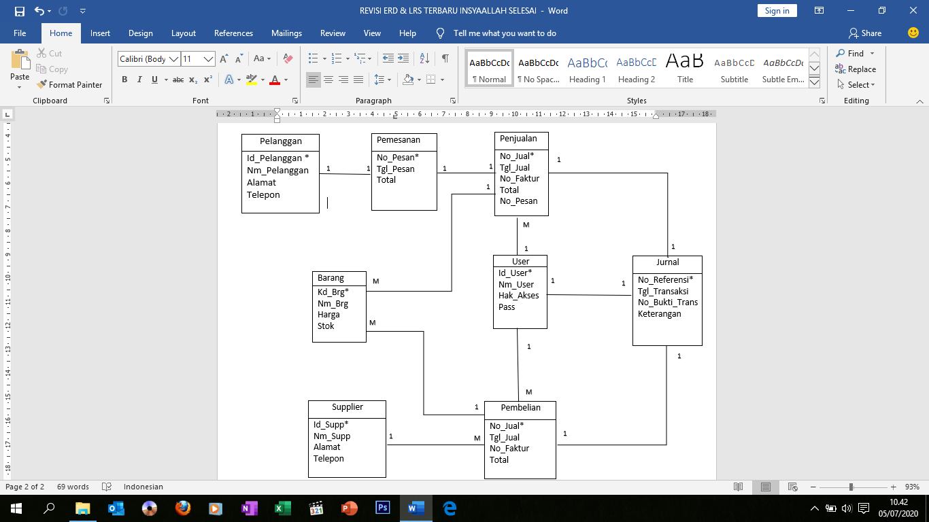
3.1.2. Logical Record Structure (LRS)

Slide 46
3.1.3 Spesifikasi File
Tabel Barang
Nama database : db_penjualan
Nama tabel : Barang
Tipe : File barang
Panjang record : 52
Akses file : Random
Organisasi file : Index Sequential
Media : Harddisk
Kunci field : kd_brg
FIELD | TYPE | SIZE | KETERANGAN
kd_brg | Char | 5 | primary key
nm_brg | Char | 25
Harga | Int | 11
Stok | Int | 11

Slide 47
2. Tabel User
Nama database : db_penjualan
Nama tabel : User
Tipe : File user
Panjang record : 53
Akses file : Random
Organisasi file : Index Sequential
Media : Harddisk
Kunci field : Id_user
FIELD | TYPE | SIZE | KETERANGAN
Id_user | Char | 5 | primary key
nm_user | Char | 20
hak_akses | Char | 20
Pass | Char | 8

Slide 48
3. Tabel Pelanggan
Nama database : db_penjualan
Nama tabel : Pelanggan
Tipe : File pelanggan
Panjang record : 80
Akses file : Random
Organisasi file : Index Sequential
Media : Harddisk
Kunci field : Id_pelanggan
FIELD | TYPE | SIZE | KETERANGAN
Id_pelanggan | Char | 10 | primary key
nm_pelanggan | Char | 10
Alamat | Char | 10
Telepon | Varchar | 50

Slide 49
5. Tabel Pemesanan
Nama database : db_penjualan
Nama tabel : Pemesanan
Tipe : File Pemesanan
Panjang record : 16
Akses file : Random
Organisasi file : Index Sequential
Media : Harddisk
Kunci field : no_pesan
FIELD | TYPE | SIZE | KETERANGAN
no_pesan | Char | 8 | primary key
tgl_pesan | Date
Total | Int | 8

Slide 50
6. Tabel Detail_Pesan
Nama database : db_penjualan
Nama tabel : detail_pesan
Tipe : File detail_pesan
Panjang record : 27
Akses file : Random
Organisasi file : Index Sequential
Media : Harddisk
Kunci field : kd_brg
FIELD | TYPE | SIZE | KETERANGAN
kd_brg | Char | 5 | primary key
qty_beli | Int | 11
Total | Int | 11

Slide 51
7. Tabel Akun
Nama database : db_penjualan
Nama tabel : akun
Tipe : File akun
Panjang record : 150
Akses file : Random
Organisasi file : Index Sequential
Media : Harddisk
Kunci field : no_akun
FIELD | TYPE | SIZE | KETERANGAN
no_akun | Varchar | 50 | primary key
nm_akun | Varchar | 100

Slide 52
8. Tabel Jurnal
Nama database : db_penjualan
Nama tabel : Jurnal
Tipe : File jurnal
Panjang record : 130
Akses file : Random
Organisasi file : Index Sequential
Media : Harddisk
Kunci field : no_referensi
FIELD | TYPE | SIZE | KETERANGAN
no_referensi | Char | 15 | primery key
tgl_transaksi | Date
no_bukti_transaksi | Int | 15
Keterangan | Char | 100

Slide 53
8. Tabel detail_jurnal
Nama database : db_penjualan
Nama tabel : detail_jurnal
Tipe : File detail_jurnal
Panjang record : 172
Akses file : Random
Organisasi file : Index Sequential
Media : Harddisk
Kunci field : -
FIELD | TYPE | SIZE | KETERANGAN
no_akun | Char | 50
nm_akun | Char | 100
Debet | Int | 11
Kredit | Int | 11
Total | Double
Balance | Double

Slide 54
9. Tabel Penjualan
Nama database : db_penjualan
Nama tabel : Penjualan
Tipe : File penjualan
Panjang record : 35
Akses file : Random
Organisasi file : Index Sequential
Media : Harddisk
Kunci field : no_jual
FIELD | TYPE | SIZE | KETERANGAN
no_jual | Char | 10
tgl_jual | Date
no_faktur | Char | 15
Total | Double
no_pesan | Char | 10

Slide 55
10. Tabel detail-jual
Nama database : db_penjualan
Nama tabel : detail_jual
Tipe : File detail_jual
Panjang record : 45
Akses file : Random
Organisasi file : Index Sequential
Media : Harddisk
Kunci field : no_jual
FIELD | TYPE | SIZE | KETERANGAN
no_jual | Char | 10
kd_barang | Char | 10
nm_barang | Char | 15
qty_jual | Int | 10

Slide 56
11. Tabel Sementara
Nama database : db_penjualan
Nama tabel : sementara
Tipe : File sementara
Panjang record : 35
Akses file : Random
Organisasi file : Index Sequential
Media : Harddisk
Kunci field : kode
FIELD | TYPE | SIZE | KETERANGAN
Kode | Char | 8 | primary key
Nomer | Char | 5
Quntity | Int | 11
Subtotal | Int | 11
Tanggal | Date

Slide 57
12. Tabel Supplier
Nama database : db_penjualan
Nama tabel : supplier
Tipe : File supplier
Panjang record : 35
Akses file : Random
Organisasi file : Index Sequential
Media : Harddisk
Kunci field : id supplier
FIELD | TYPE | SIZE | KETERANGAN
Id_supplier | Char | 10 | primary key
nm_pelanggan | Char | 10
Alamat | Char | 10
Telepon | Varchar | 50

Slide 58
13. Tabel Pembelian
Nama database : db_penjualan
Nama tabel : Pembelian
Tipe : File pembelian
Panjang record : 35
Akses file : Random
Organisasi file : Index Sequential
Media : Harddisk
Kunci field : no_beli
FIELD | TYPE | SIZE | KETERANGAN
no_beli | Char | 10
tgl_beli | Date
no_faktur | Char | 15
Total | Double
no_pesan | Char | 10

Slide 59
14. Tabel Pemesanan2
Nama database : db_penjualan
Nama tabel : Pemesanan
Tipe : File Pemesanan
Panjang record : 16
Akses file : Random
Organisasi file : Index Sequential
Media : Harddisk
Kunci field : no_pesan
FIELD | TYPE | SIZE | KETERANGAN
no_pesan | Char | 8 | primary key
tgl_pesan | Date
Total | Int | 8

Slide 60
15. Tabel Detail_Pesan2
Nama database : db_penjualan
Nama tabel : detail_pesan
Tipe : File detail_pesan
Panjang record : 27
Akses file : Random
Organisasi file : Index Sequential
Media : Harddisk
Kunci field : kd_brg
FIELD | TYPE | SIZE | KETERANGAN
kd_brg | Char | 5 | primary key
qty_beli | Int | 11
Total | Int | 11

Slide 61
16. Tabel detail_beli
Nama database : db_penjualan
Nama tabel : detail_beli
Tipe : File detail_jual
Panjang record : 45
Akses file : Random
Organisasi file : Index Sequential
Media : Harddisk
Kunci field : no_beli
FIELD | TYPE | SIZE | KETERANGAN
no_beli | Char | 10 | primary key
kd_barang | Char | 10
nm_barang | Char | 15

Slide 62
3.2.4 Class Diagram
Gambar.III.20 Class Diagram

Slide 63
3.2.5 Sequence Diagram
Sequence Diagram Pemesanan

Slide 64
Sequence Diagram Transaksi

Slide 65
3.2.7 Deployment Diagram
Gambar III.35 Deployment Diagram

Slide 66
3.3 Implementasi
3.3.1 Code Generation
Pada tahapan ini penulis akan mengimplementasikannya kedalam aplikasi dengan bahasa pemrograman Netbeans IDE 8.1 dan MYSQL sebagai Database nya dan program yang dibuat termasuk ke dalam pemrograman terstruktur

Slide 67
3.3.2 Blackbox Testing
Untuk melakukan pengetesan pada sistem, penulis menggunakan metode black box testing. Pengetesan ini dilakukan untuk menentukan bahwa program tersebut sudah layak atau belum untuk digunakan serta telah memenuhi kebutuhan yang diharapkan atau belum.
Uji Black Box
Pengujian black-box merupakan tahap yang berfokus pada pernyataan fungsional perangkat lunak. Test case ini bertujuan untuk menunjukkan fungsi perangkat lunak tentang cara beroperasinya. Apakah pemasukan data telah berjalan sebagai mana mestinya dan apakah informasi yang tersimpan dapat dijaga kemutahirannya.
Dengan demikian, pengujian black-box memungkinkan pembuat perangkat lunak mendapatkan serangkaian kondisi input yang sepenuhnya menggunakan semua persyaratan fungsional untuk suatu program.
Pengujian black-box berusaha menemukan kesalahan dalam beberapa hal yaitu:
Fungsi-fungsi yang tidak benar atau salah
Kesalahan interface
Kesalahan dalam struktur data atau akses database eksternal
Kesalahan kinerja, inisialisasi, dan kesalahan terminasi

Slide 68
Berikut ini tabel yang menggambarkan metode pengujian black-box pada beberapa form login. Pengujian hanya dilakukan pada salah satu form dengan input atau kondisi tertentu, tidak membahas keseluruhan sistem yang ada.
Interface | Yang diuji | Input | Output | Status
Form Login | Tombol login diklik | Username : admin | Menu utama terbuka | Berhasil
Form Barang | Tombol barang diklik | input data barang | menu tabel barang terbuka | Berhasil
Form Supplier | Tombol supplier diklik | input supplier | menu tabel supplier terbuka | Berhasil
Form Pelanggan | Tombol pelanggan diklik | input pelanggan | menu tabel pelanggan terbuka | Berhasil
Form Pemesanan | Tombol pemesanan diklik | input pemesanan | menu tabel pemesanan terbuka | Berhasil
Form Pembelian | Tombol pembelian diklik | input pembelian | menu tabel pembelian terbuka
Form Penjualan | Tombol penjualan diklik | input penjualan | menu tabel penjualan terbuka
Form Jurnal | Tombol jurnaal diklik | input jurnal | menu tabel jurnal terbuka

Slide 69
BAB IV
PENUTUP
4.1 Kesimpulan
Dengan adanya Diagram yang penulis rancang dapat diambil kesimpulan sebagai berikut :
Mahasiswa dapat memahami dan merancang struktur dasar database dengan menggunakan ERD & LRS.
Pengelolaan data dapat dilakukan dengan cepat, hal ini dirasakan lebih menguntungkan jika dibandingkan dengan sistem manual.
Penyimpanan data di dalam media komputer akan lebih hemat dan aman serta dapat digunakan berkali-kali dan dapat diperbaharui isinya.
Akan diperoleh informasi yang cepat, tepat, akurat dan handal, sehingga akan memberikan pelayanan yang baik kepada konsumen maupun dalam pengambilan keputusan bagi pihak manajemen.
Data mudah diakses dan disimpan serta mudah untuk dipertanggungjawabkan.
Kebutuhan proses pengolahan data yang cepat dan terus menerus.
4.2 Saran
Untuk mendapatkan hasil yang optimal, beberapa hal yang perlu diperhatikan :
Disiplin dari pengelola masing-masing usaha untuk selalu melakukan pencatatan melalui pemakaian program dan prosedur yang telah disusun.
2. Melakukan maintance / perawatan secara berkala pada sistem software maupun hardware agar sistem dapat terus berfungsi dengan baik.
3. “Back Up” data sangat diperlukan untuk menghindari kehilangan datakarena kerusakan media penyimpanan yang dapat timbul.

Slide 70
DAFTAR PUSTAKA
Jogiyanto, HM. 2009. Analisis dan Desain. Yogyakarta : Andi OFFSET.
Kusrini. 2007. Konsep dan Aplikasi Sistem Pendukung Keputusan. Yogyakarta: Andi.
Muslihudin, Oktafianto. 2016. Analisis dan Perancangan Sistem Informasi Menggunakan Model
Terstruktur dan UML. Yogyakarta: ANDI.
Rosa, A S., dan M.Shalahuddin. 2014. Rekayasa Perangkat Lunak Terstruktur dan Berorientasi Objek
Bandung: Informatika.
Shatu, Yayah Pudin. 2016. Kuasai Detail Akuntansi Perkantoran. Pustaka Ilmu Semesta.
Tyoso. 2016. Sistem Informasi Manajamen. Yogyakarta: deepublish.

